Slide 1
과목_학년학기_단원 | suh_h_0402_01
차시명 | 04 분수의 덧셈을 해 볼까요(2)
파일명 | suh_h_0402_01_0004
검토 | 담당
수학팀 | 오승태
문서 HISTORY
번호 | 버전 | 문서 작성일 | 내용 비고 | 작성자 (내선번호) | 검토자
1 | V 1.0 | 2022.05.19 | 문서 발생 | 오승태
2 | V 1.0 | 2022.05.20 | 1차 검토 |  | 김예림
3 | V 2.0 | 2022.05.20 | 1차 수정 | 오승태
4 | V 3.0 | 2022.05.20 | 2차 수정 |  | 김예림
5
6
7
8
9
10
11

Slide 2
학습 단계 | 자료명 |  | 프레임 수 | 교과서 정보 | 파일명 | 자료 형태
도입 | 애니 | [도입 애니메이션] 죽 끓이기 | 1 | 수학 14쪽, 수학 익힘 14~15쪽 | suh_h_0402_01_0004_101_1.html | Html5(애니)
도입 | 생각 열기 | [생각 열기] 죽 끓이는 데 필요한 물의 양 생각해 보기 | 1 | 수학 14쪽, 수학 익힘 14~15쪽 | suh_h_0402_01_0004_102_1.html | Html5
도입 | 학습 목표 | 이번 시간에 배울 내용 | 1 |  | suh_h_0402_01_0004_103_1.html | Html5
전개 | 활동 1 | [활동 1] 죽 끓이는 데 필요한 물의 양을 그림으로 알아보기 | 1 | 수학 14쪽, 수학 익힘 14~15쪽 | suh_h_0402_01_0004_201_1.html | Html5
전개 | 활동 2 | [활동 2] 1과 3/4+2와 2/4를 여러 가지 방법으로 계산하기 | 1 | 수학 15쪽, 수학 익힘 14~15쪽 | suh_h_0402_01_0004_202_1.html | Html5
전개 | 혼자서도 척척 | [혼자서도 척척] 문제 1 | 1 | 수학 15쪽, 수학 익힘 14~15쪽 | suh_h_0402_01_0004_203_1.html | Html5
정리 | 핵심 정리 | 핵심 정리 | 1 |  | suh_h_0402_01_0004_301_1.html | Html5
정리 | 차시 예고 | 다음 시간에 배울 내용 | 1 |  | suh_h_0402_01_0004_302_1.html | Html5
평가 | 확인 문제 | 확인 문제 | 1 |  | suh_h_0402_01_0004_401_1.html | Html5
총 프레임 수 |  |  | 9

Slide 3
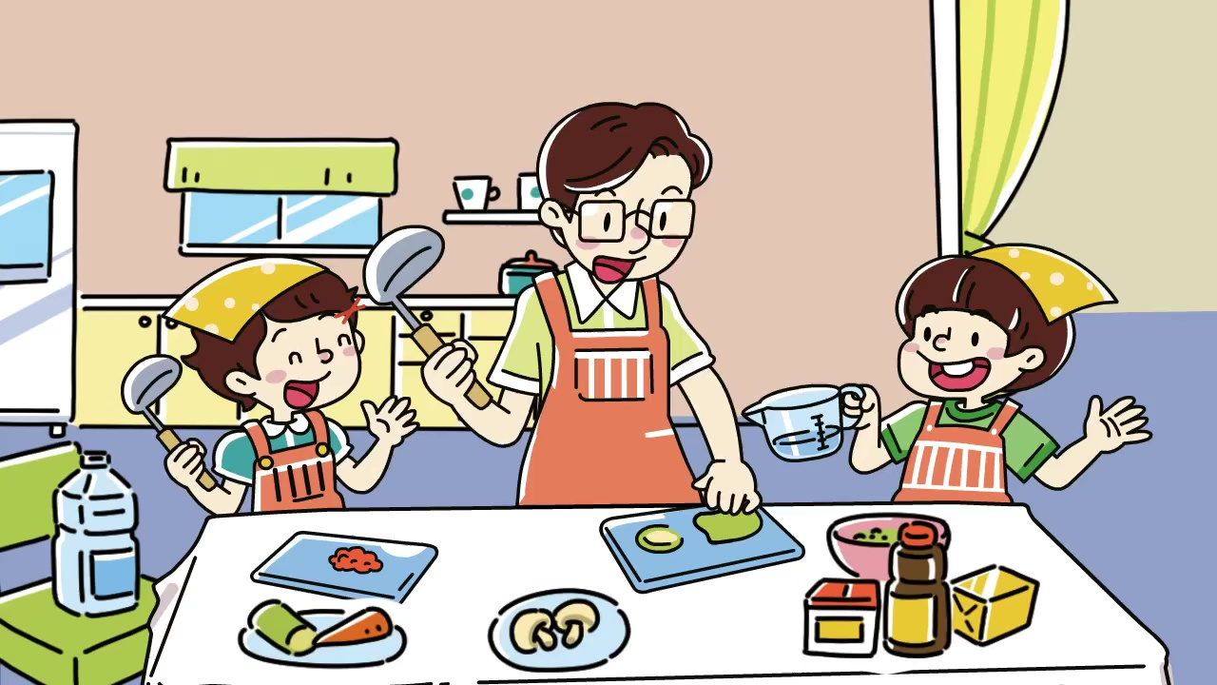
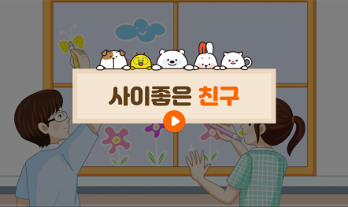
suh_h_0402_01_0004_101_1
Θ Description & Function
[애니 DVD 개발물]
초등 수학\3_002_2015개정\수학 4-2 지도서\app\resource\contents\lesson01\ops\1\media\mp4
[애니 게이트 참고 화면]
죽 끓이기
애니 파일명 | 1_3_1_ani.mp4

Slide 4
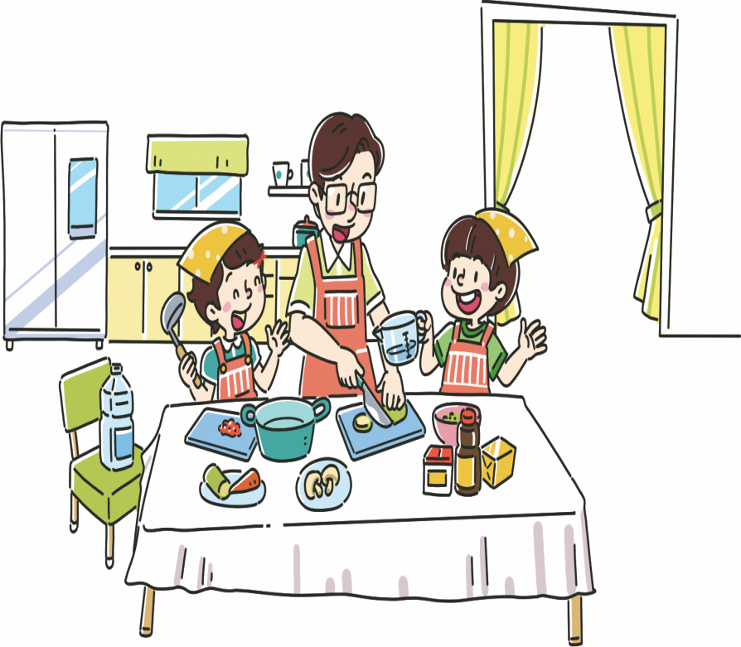



suh_h_0402_01_0004_102_1
Θ Description & Function
다음 그림의 상황에 대하여 이야기해 봅시다.
1. 탭 이벤트
2. 말풍선 소스 사용.
이미지 및 말풍선 위 마우스 오버 시 회색 테두리 효과 있음
3. 확대 버튼 및 풀 팝업창(다음 슬라이드)
4. 답 칸 클릭하면 답 나타남. 정답 확인 버튼은 정답 가리기로 토글 됨.
#1
물음 1
물음 2
물음 3
물음 4
#2
그림은 어떤 상황인가요?
죽 끓이려고 물을
1 컵 넣었어요.
1
5
부엌에서 죽을 끓이고 있습니다.
#3
#4
삽화 파일명 | LH 서버 > 원본 삽화 폴더 > 1단원 > (도입)4-2-1(4차시).PSD

Slide 5


suh_h_0402_01_0004_102_1
Θ Description & Function
< 확대 버튼 클릭 시 나타나는 화면>
1. 말풍선 소스 사용.
#1
죽 끓이려고 물을
1 컵 넣었어요.
1
5

Slide 6
suh_h_0402_01_0004_102_1
Θ Description & Function
다음 그림의 상황에 대하여 이야기해 봅시다.
1. 답 칸 클릭하면 답 나타남. 정답 확인 버튼은 정답 가리기로 토글 됨.
물음 1
물음 2
물음 3
물음 4
처음 넣었던 물의 양은 몇 컵인가요?
죽 끓이려고 물을
1 컵 넣었어요.
1
5
1 컵입니다.
1
5
#1

Slide 7
suh_h_0402_01_0004_102_1
Θ Description & Function
다음 그림의 상황에 대하여 이야기해 봅시다.
1. 답 칸 클릭하면 답 나타남. 정답 확인 버튼은 정답 가리기로 토글 됨.
물음 1
물음 2
물음 3
물음 4
2
5
더 넣어야 하는 물의 양은 몇 컵인가요?
2 컵 더
넣어야 해.
2 컵입니다.
2
5
#1

Slide 8
suh_h_0402_01_0004_102_1
Θ Description & Function
< 확대 버튼 클릭 시 나타나는 화면>
2
5
2 컵 더
넣어야 해.

Slide 9
suh_h_0402_01_0004_102_1
Θ Description & Function
다음 그림의 상황에 대하여 이야기해 봅시다.
1. 답 칸 클릭하면 답 나타남. 정답 확인 버튼은 정답 가리기로 토글 됨.
물음 1
물음 2
물음 3
물음 4
죽 끓이는 데 필요한
물의 양은 모두 몇
컵인지 어림해 볼까?
죽 끓이는 데 필요한 물의 양은 모두 몇 컵인지 어림해 보세요.
4컵보다 적을 것 같습니다.
#1

Slide 10
suh_h_0402_01_0004_102_1
Θ Description & Function
< 확대 버튼 클릭 시 나타나는 화면>
죽 끓이는 데
필요한 물의 양은
모두 몇 컵인지
어림해 볼까?

Slide 11
suh_h_0402_01_0004_103_1
Θ Description & Function
#1
[이번 시간에 배울 내용]
1
이번 시간에는 무엇을 배울까요?
두 분수의 덧셈 계산 원리와 형식을 이해하고 계산할 수 있습니다.

Slide 12

suh_h_0402_01_0004_201_1
Θ Description & Function
죽 끓이는 데 필요한 물의 양은 모두 몇 컵인지 알아봅시다.
탭 이벤트
그림 보기 풀 팝업창(다음 슬라이드)
3. 답 칸 클릭하면 답 나타남. 정답 확인 버튼은 정답 가리기로 토글 됨.
#1
물음 1
물음 2
물음 3
#2
구하려는 것을 식으로 나타내 보세요.
1
5
2
5
1 ＋2
#3

Slide 13
suh_h_0402_01_0004_201_1
2
5
Θ Description & Function
2 컵 더
넣어야 해.
< 그림 보기 버튼 클릭 시 나타나는 화면>
죽 끓이는 데
필요한 물의 양은
모두 몇 컵인지
어림해 볼까?
죽 끓이려고 물을
1 컵 넣었어요.
1
5

Slide 14
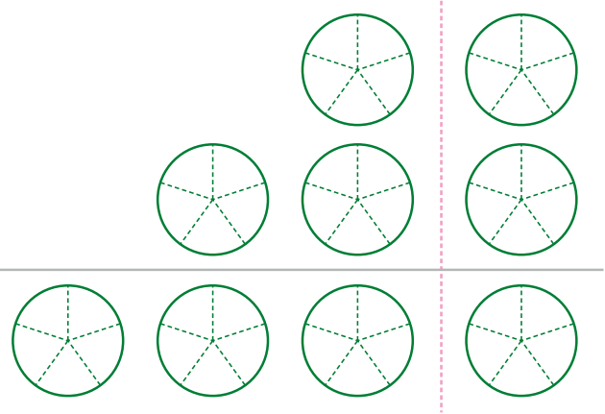

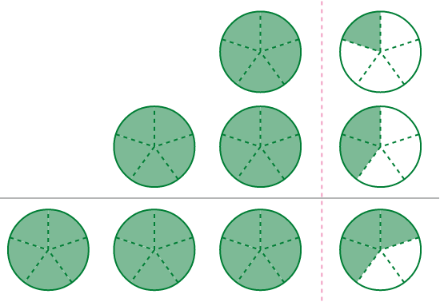
suh_h_0402_01_0004_201_1
Θ Description & Function
죽 끓이는 데 필요한 물의 양은 모두 몇 컵인지 알아봅시다.
1. 손가락 버튼 클릭 시 정답 이미지 나타남. 손가락 깜빡이는 효과 있음. 손가락 버튼 클릭 시 각 줄별로 정답 이미지 나타남.
2. 답 칸 클릭하면 답 나타남. 정답 확인 버튼은 정답 가리기로 토글 됨.
<정답 이미지>
물음 1
물음 2
물음 3
분수만큼 색칠하여 알아보세요.
1
1
5
1
#1
2
5
2
1
5
2
5
1 ＋2
#2
삽화 파일명 | 12.JPG / 이미지에 텍스트 새로 쓰기 초등 수학\3_002_2015개정\수학 4-2 지도서\app\resource\data\01\교수 학습 자료\도형 그림 자료

Slide 15

suh_h_0402_01_0004_201_1
Θ Description & Function
죽 끓이는 데 필요한 물의 양은 모두 몇 컵인지 알아봅시다.
1. 답 칸 클릭하면 답 나타남. 정답 확인 버튼은 정답 가리기로 토글 됨.
물음 1
물음 2
물음 3
죽 끓이는 데 필요한 물의 양은 모두 몇 컵인지 말하고, 어림한 결과와 비교해 보세요.
3
3
5
4컵보다 적다고 어림했는데 실제 4컵보다 적게 나왔습니다.
#1

Slide 16
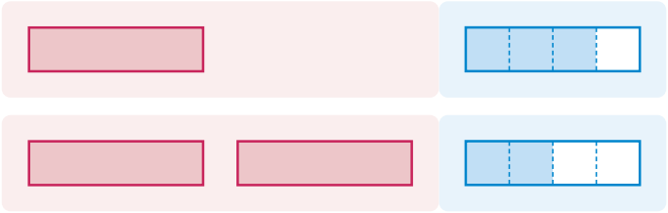
suh_h_0402_01_0004_202_1
Θ Description & Function
3
4
2
4
1 ＋2 를 여러 가지 방법으로 계산해 봅시다.
1. 탭 이벤트
2. 색상 박스
3. 방법 1, 방법2 위치 고정(내용만 바뀜)
4. 색상 박스 사용한 답 칸
5. 답 칸 클릭하면 답 나타남. 정답 확인 버튼은 정답 가리기로 토글 됨.
#1
방법 1
방법 2
물음 1
#2
방법 1
#3
3
4
1
2
4
2
#4
#4
5
3
4
2
4
4
1＋2＝
3
＋ ＝
3
4
2
4
5
1
1
1
4
4
4
4
1 ＋2 ＝ ＋ ＝ ＋( ＋ )＝ ＋ ＝
3
3
1
4
4
#5
삽화 파일명 | 1_3_04_01.svg / 이미지에 텍스트 새로 쓰기 초등 수학\3_002_2015개정\수학 4-2 지도서\app\resource\contents\lesson01\ops\1\images\1_3

Slide 17
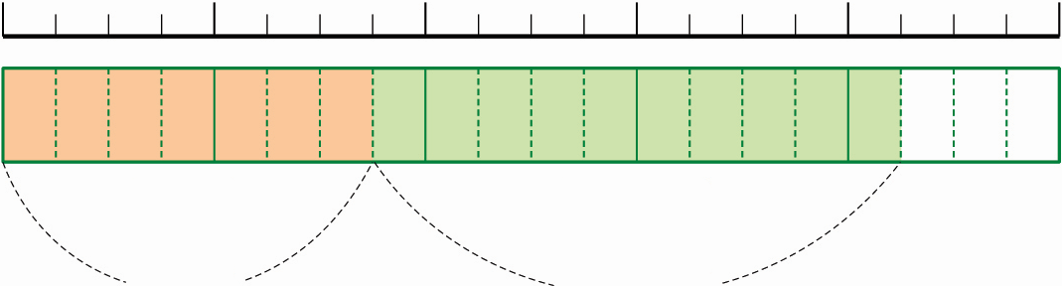


suh_h_0402_01_0004_202_1
Θ Description & Function
3
4
2
4
1 ＋2 를 여러 가지 방법으로 계산해 봅시다.
1. 천재교과서 캐릭터 사용. 캐릭터 또는 말줄임 버튼을 각각 클릭하면 말풍선과 함께 음성이 나옴 (다음 슬라이드)
2. 답 칸 클릭하면 답 나타남. 정답 확인 버튼은 정답 가리기로 토글 됨.
방법 1
방법 2
물음 1
방법 2
0
1
2
3
4
5
7
10
4
4
#1
7
10
17
1
3
4
2
4
4
4
4
4
1 ＋2 ＝ ＋ ＝ ＝
4
#2
삽화 파일명 | 1_3_04_02.svg / 이미지에 텍스트 새로 쓰기 초등 수학\3_002_2015개정\수학 4-2 지도서\app\resource\contents\lesson01\ops\1\images\1_3

Slide 18
suh_h_0402_01_0004_202_1
Θ Description & Function
3
4
2
4
1 ＋2 를 여러 가지 방법으로 계산해 봅시다.
1. 내레이션: 재클릭 시 말풍선이 사라지고 내레이션 멈춤.
2. 답 칸 클릭하면 답 나타남. 정답 확인 버튼은 정답 가리기로 토글 됨.
방법 1
방법 2
물음 1
방법 2
0
1
2
3
4
5
#1
suh_h_0402_01_0004_202_1
내레이션: 미미 캐릭터(여)
대분수를 가분수로 나타내 보세요.
7
10
대분수를 가분수로
나타내 보세요.
4
4
7
10
17
1
3
4
2
4
4
4
4
4
1 ＋2 ＝ ＋ ＝ ＝
4
#2
삽화 파일명 | 1_3_04_02.svg / 이미지에 텍스트 새로 쓰기 초등 수학\3_002_2015개정\수학 4-2 지도서\app\resource\contents\lesson01\ops\1\images\1_3

Slide 19

suh_h_0402_01_0004_202_1
Θ Description & Function
3
4
2
4
1 ＋2 를 여러 가지 방법으로 계산해 봅시다.
1. 답 칸 클릭하면 답 나타남. 정답 확인 버튼은 정답 가리기로 토글 됨.
방법 1
방법 2
물음 1
앞의 두 방법을 비교해 보세요.
방법 1
자연수 부분과 진분수 부분으로 나누어 계산했습니다.
방법 2
대분수를 가분수로 바꾸어 분자 부분만 더해서 계산했습니다.
#1

Slide 20


suh_h_0402_01_0004_203_1
Θ Description & Function
계산해 보세요.
[혼자서도 척척1] 전자저작물(DVD) 아이콘 사용
초등 수학\3_002_2015개정\수학 4-2 지도서\app\resource\contents\lesson01\ops\include\math\images\act\act_quiz_icon.svg
2. 풀이 확인 버튼(다음 슬라이드)
3. 답 칸 클릭하면 답 나타남. 정답 확인 버튼은 정답 가리기로 토글 됨.
#1
2
6
1
6
3
6
2 ＋3 ＝ 5
2
3
2
3
1
3
5 ＋2 ＝ 8
#2
#3

Slide 21
suh_h_0402_01_0004_203_1
Θ Description & Function
계산해 보세요.
[풀이 확인 버튼 클릭 시 나타나는 화면]
2
6
1
6
3
6
2 ＋3 ＝ 5
풀이
방법 1
2
6
1
6
2
6
1
6
3
6
3
6
2 ＋3 ＝(2＋3)＋( ＋ )＝5＋ ＝5
1
3
2
6
1
6
5 ＋2 ＝ 8
방법 2
14
6
19
6
33
6
3
6
2 ＋3 ＝ ＋ ＝ ＝5
2
3
2
3
방법 1
2
3
2
3
2
3
2
3
1
3
1
3
5 ＋2 ＝(5＋2)＋( ＋ )＝7＋1 ＝8
방법 2
2
3
2
3
17
3
8
3
25
3
1
3
5 ＋2 ＝ ＋ ＝ ＝8

Slide 22
suh_h_0402_01_0004_301_1
Θ Description & Function
핵심 정리
정답 확인 버튼 없음
[ 분수의 덧셈을 해 볼까요(1) ]
3
4
3
4
1 ＋2 의 계산
3
4
3
4
3
3
방법 1
＋2 ＝( ＋ )＋( ＋ )
＝3＋ ＝3＋1 ＝4
1
2
4
4
6
4
2
4
2
4
3
4
3
4
7
11
18
4
2
4
방법 2
＋2 ＝ ＋ ＝ ＝4
4
4
#1

Slide 23


suh_h_0402_01_0004_302_1
Θ Description & Function
#1
[다음 시간에 배울 내용]
1
다음 시간에는 무엇을 배울까요?
분수의 뺄셈을 해 볼까요(2)
16~17쪽
16~17쪽

Slide 24
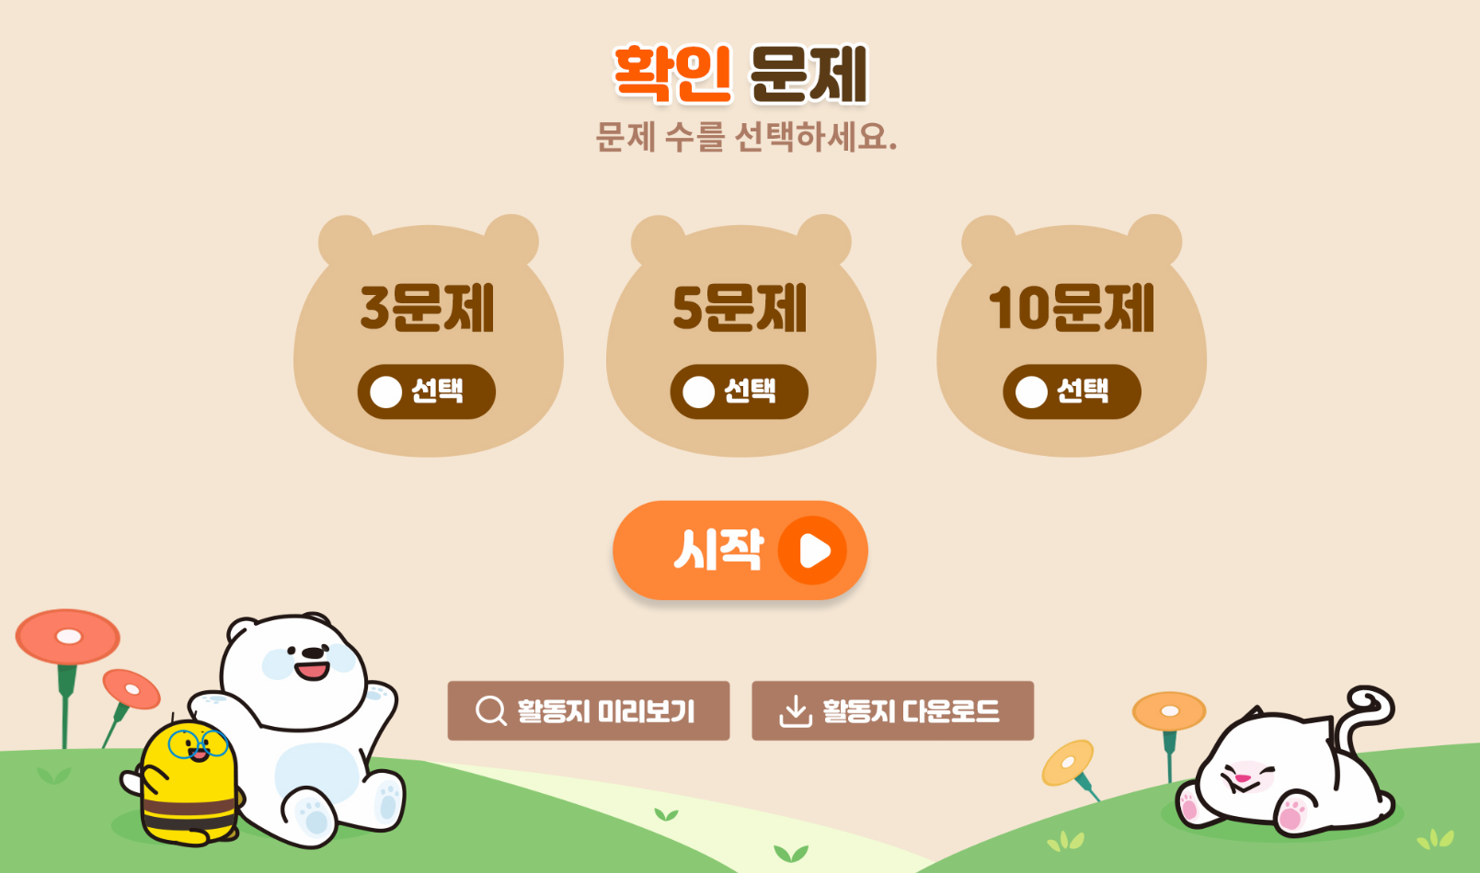
suh_h_0402_01_0004_401_1
Θ Description & Function
#1
[확인 문제] 게이트
활동지 다운로드 버튼
3~4학년군_수학(한)4-2_확인문제_1_04차시.hwp
3. 활동지 다운로드 버튼은 게이트 화면에만 있음
#2~3

Slide 25

suh_h_0402_01_0004_401_1
Θ Description & Function
문제 1
문제 2
문제 3
문제 4
문제 5
문제 6
문제 7
문제 8
문제 9
문제 10
1. 답 칸 클릭하면 답 나타남. 정답 확인 버튼은 정답 가리기로 토글 됨.
안에 알맞은 수를 써넣으시오.
2
4
2
5
4
5
5
5
＋2 ＝( ＋ )＋( ＋ )
＝ ＋
＝
1
2
6
5
3
1
5
4
#1

Slide 26

suh_h_0402_01_0004_401_1
Θ Description & Function
문제 1
문제 2
문제 3
문제 4
문제 5
문제 6
문제 7
문제 8
문제 9
문제 10
1. 답 칸 클릭하면 답 나타남. 정답 확인 버튼은 정답 가리기로 토글 됨.
와 같이 계산해 보시오.
5
9
8
9
14
9
26
9
40
9
4
9
1 ＋2 ＝ ＋ ＝ ＝4
3
7
6
7
17
7
13
7
30
7
2
7
2 ＋1 ＝ ＋ ＝ ＝ 4
#1

Slide 27
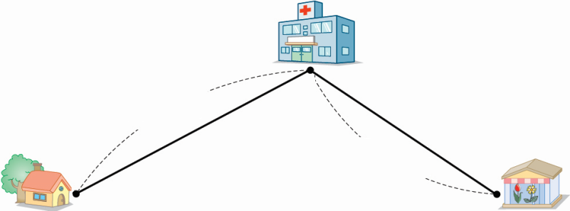



suh_h_0402_01_0004_401_1
Θ Description & Function
문제 1
문제 2
문제 3
문제 4
문제 5
문제 6
문제 7
문제 8
문제 9
문제 10
1. 색상 박스
2. 풀이 확인 버튼(다음 슬라이드)
3. 답 칸 클릭하면 답 나타남. 정답 확인 버튼은 정답 가리기로 토글 됨.
승희네 집에서 병원을 지나 꽃집까지 가는 거리는 몇 km인지 구해 보시오.
#1
병원
8
11
1 km
5
11
승희네 집
1 km
꽃집
8
11
5
11
2
11
1 ＋1
3 km
#2
#3
삽화 파일명 | 36.JPG / 이미지에 텍스트 새로 쓰기 초등 수학\3_002_2015개정\수학 4-2 지도서\app\resource\data\01\교수 학습 자료\도형 그림 자료

Slide 28
suh_h_0402_01_0004_401_1
Θ Description & Function
문제 1
문제 2
문제 3
문제 4
문제 5
문제 6
문제 7
문제 8
문제 9
문제 10
[풀이 확인 버튼 클릭 시 나타나는 화면]
승희네 집에서 병원을 지나 꽃집까지 가는 거리는 몇 km인지 구해 보시오.
병원
8
11
1 km
5
11
승희네 집
1 km
꽃집
풀이
8
11
5
11
2
11
8
11
5
11
19
11
1 ＋1
3 km
16
11
35
11
2
11
1 ＋1 ＝ ＋ ＝ ＝3

Slide 29
suh_h_0402_01_0004_401_1
Θ Description & Function
문제 1
문제 2
문제 3
문제 4
문제 5
문제 6
문제 7
문제 8
문제 9
문제 10
1. 풀이 확인 팝업창(다음 슬라이드)
2. 답 칸 클릭하면 답 나타남. 정답 확인 버튼은 정답 가리기로 토글 됨.
가장 큰 분수와 가장 작은 분수의 합을 구해 보시오.
11
13
2
13
45
13
2
3
6
4
13
#1
#2

Slide 30

suh_h_0402_01_0004_401_1
Θ Description & Function
문제 1
문제 2
문제 3
문제 4
문제 5
문제 6
문제 7
문제 8
문제 9
문제 10
[풀이 확인 버튼 클릭 시 나타나는 화면]
가장 큰 분수와 가장 작은 분수의 합을 구해 보시오.
11
13
2
13
45
13
2
3
풀이
45
13
6
13
45
13
11
13
＝3 이므로 가장 큰 분수는 , 가장 작은 분수는 2 입니다.
＋2 ＝3 ＋2 ＝(3＋2)＋( ＋ )＝5＋ ＝5＋1 ＝6
6
4
13
45
13
11
13
6
13
11
13
6
13
11
13
17
13
4
13
4
13

Slide 31
suh_h_0402_01_0004_401_1
Θ Description & Function
문제 1
문제 2
문제 3
문제 4
문제 5
문제 6
문제 7
문제 8
문제 9
문제 10
1. 풀이 확인 팝업창(다음 슬라이드)
2. 답 칸 클릭하면 답 나타남. 정답 확인 버튼은 정답 가리기로 토글 됨.
세 변의 길이가 같은 삼각형이 있습니다. 한 변의 길이가 1 cm일 때, 세 변의 길이의 합은 몇 cm입니까?
5
11
4
11
4 cm
#1
#2

Slide 32
suh_h_0402_01_0004_401_1
Θ Description & Function
문제 1
문제 2
문제 3
문제 4
문제 5
문제 6
문제 7
문제 8
문제 9
문제 10
[풀이 확인 버튼 클릭 시 나타나는 화면]
세 변의 길이가 같은 삼각형이 있습니다. 한 변의 길이가 1 cm일 때, 세 변의 길이의 합은 몇 cm입니까?
5
11
4
11
4 cm
풀이
5
11
5
11
5
11
16
11
16
11
16
11
48
11
4
11
1 ＋1 ＋1 ＝ ＋ ＋ ＝ ＝4

Slide 33
suh_h_0402_01_0004_401_1
Θ Description & Function
문제 1
문제 2
문제 3
문제 4
문제 5
문제 6
문제 7
문제 8
문제 9
문제 10
1. 풀이 확인 팝업창(다음 슬라이드)
2. 답 칸 클릭하면 답 나타남. 정답 확인 버튼은 정답 가리기로 토글 됨.
계산해 보시오.
3
9
8
9
2
9
1 ＋3 ＝ 5
#1
#2

Slide 34
suh_h_0402_01_0004_401_1
Θ Description & Function
문제 1
문제 2
문제 3
문제 4
문제 5
문제 6
문제 7
문제 8
문제 9
문제 10
[풀이 확인 버튼 클릭 시 나타나는 화면]
계산해 보시오.
3
9
8
9
2
9
1 ＋3 ＝ 5
풀이
3
9
8
9
3
9
8
9
11
9
2
9
2
9
1 ＋3 ＝(1＋3)＋( ＋ )＝4＋ ＝4＋1 ＝5

Slide 35
suh_h_0402_01_0004_401_1
Θ Description & Function
문제 1
문제 2
문제 3
문제 4
문제 5
문제 6
문제 7
문제 8
문제 9
문제 10
탭 이동 시 발문 및 블릿 기호 위치 고정
2. 풀이 확인 팝업창(다음 슬라이드)
3. 답 칸 클릭하면 답 나타남. 정답 확인 버튼은 정답 가리기로 토글 됨.
#1
13
18
10
18
윤이가 노란색 물감 5 g과 빨간색 물감 4 g을 섞어 주황색을 만들었습니다. 만든 주황색 물감은 모두 몇 g입니까?
5
18
10 g
#2
#3

Slide 36
suh_h_0402_01_0004_401_1
Θ Description & Function
문제 1
문제 2
문제 3
문제 4
문제 5
문제 6
문제 7
문제 8
문제 9
문제 10
[풀이 확인 버튼 클릭 시 나타나는 화면]
13
18
10
18
윤이가 노란색 물감 5 g과 빨간색 물감 4 g을 섞어 주황색을 만들었습니다. 만든 주황색 물감은 모두 몇 g입니까?
5
18
10 g
풀이
13
18
10
18
13
18
10
18
23
18
5
18
5
18
5 ＋4 ＝(5＋4)＋( ＋ )＝9＋ ＝9＋1 ＝10

Slide 37

suh_h_0402_01_0004_401_1
Θ Description & Function
문제 1
문제 2
문제 3
문제 4
문제 5
문제 6
문제 7
문제 8
문제 9
문제 10
1. 풀이 확인 팝업창(다음 슬라이드)
2. 답 칸 클릭하면 답 나타남. 정답 확인 버튼은 정답 가리기로 토글 됨.
계산 결과를 비교하여 안에 ＞, ＝, ＜를 알맞게 써넣으시오.
6
11
7
11
＜
6
11
9
11
3 ＋1
2 ＋2
#1
#2

Slide 38
suh_h_0402_01_0004_401_1
Θ Description & Function
문제 1
문제 2
문제 3
문제 4
문제 5
문제 6
문제 7
문제 8
문제 9
문제 10
[풀이 확인 버튼 클릭 시 나타나는 화면]
계산 결과를 비교하여 안에 ＞, ＝, ＜를 알맞게 써넣으시오.
풀이
6
11
7
11
＜
6
11
9
11
3 ＋1
2 ＋2
6
11
7
11
39
11
18
11
57
11
2
11
3 ＋1 ＝ ＋ ＝ ＝5
6
11
9
11
6
11
9
11
15
11
4
11
4
11
＋2 ＝(2＋2)＋( ＋ )＝4＋ ＝4＋1 ＝5
2
11
4
11
5 ＜ 5

Slide 39
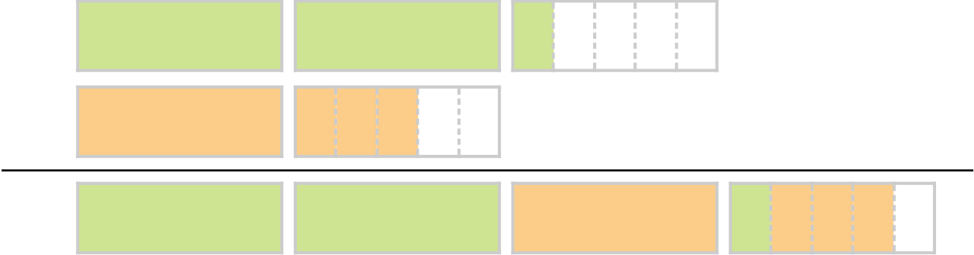
suh_h_0402_01_0004_401_1
Θ Description & Function
문제 1
문제 2
문제 3
문제 4
문제 5
문제 6
문제 7
문제 8
문제 9
문제 10
1. 답 칸 클릭하면 답 나타남. 정답 확인 버튼은 정답 가리기로 토글 됨.
1
5
3
5
그림을 보고 2 ＋1 이 얼마인지 알아보시오.
1
5
2
3
5
1
1
3
4
4
1
5
3
5
5
5
5
5
2 ＋1 ＝( ＋ )＋( ＋ )＝ ＋ ＝
2
1
3
3
#1
삽화 파일명 | 기존 개발물 이미지 사용 https://cdata2.tsherpa.co.kr/tsherpa/MultiMedia/Flash/2020/curri/index.html?flashxmlnum=ost1208&classa=A8-C1-42-MM-MM-04-02-04-0-0-0-0&classno=MM_42_04/suh_0402_01_0004/suh_0402_01_0004_401_1.html

Slide 40
suh_h_0402_01_0004_401_1
Θ Description & Function
문제 1
문제 2
문제 3
문제 4
문제 5
문제 6
문제 7
문제 8
문제 9
문제 10
1. O, X 기능(클릭음 있음)
2. 풀이 확인 팝업창(다음 슬라이드)
3. 답 칸 클릭하면 답 나타남. 정답 확인 버튼은 정답 가리기로 토글 됨.
계산 결과가 5와 6 사이인 덧셈식에 표 하시오.
#1
3 ＋2
2 ＋2 | 2 ＋2
2
5
1
5
1
6
4
6
4 ＋2
2
7
6
7
1
4
2
4
#2
#3

Slide 41
suh_h_0402_01_0004_401_1
Θ Description & Function
문제 1
문제 2
문제 3
문제 4
문제 5
문제 6
문제 7
문제 8
문제 9
문제 10
[풀이 확인 버튼 클릭 시 나타나는 화면]
계산 결과가 5와 6 사이인 덧셈식에 표 하시오.
3 ＋2
2 ＋2 | 2 ＋2
풀이
2
5
1
5
1
6
4
6
2
5
1
5
4 ＋2
3 ＋2 | ＋ | 2 ＋2 | 2 ＋2
25
6
4
6
2
7
6
7
1
4
2
4
2
5
1
5
2
5
1
5
3
5
3
5
3 ＋2 ＝(3＋2)＋( ＋ )＝5＋ ＝5
1
6
4
6
2
7
1
6
4
6
5
6
5
6
6
7
1
4
2
4
4 ＋2 ＝(4＋2)＋( ＋ )＝6＋ ＝6
2
7
6
7
2
7
6
7
8
7
1
7
1
7
2 ＋2 ＝(2＋2)＋( ＋ )＝4＋ ＝4＋1 ＝5
1
4
2
4
1
4
2
4
3
4
3
4
2 ＋2 ＝(2＋2)＋( ＋ )＝4＋ ＝4

Slide 42
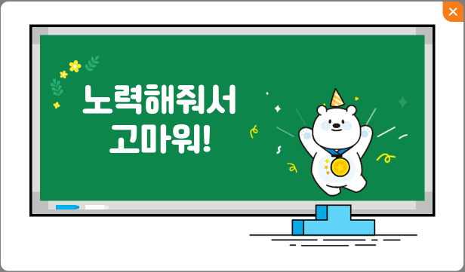
suh_h_0402_01_0004_401_1
Θ Description & Function
문제 1
문제 2
문제 3
문제 4
문제 5
문제 6
문제 7
문제 8
문제 9
문제 10
[칭찬하기 클릭 시 화면]
1. 칭찬하기 버튼 클릭 시 나타나는 텍스트는 아래 3가지 랜덤으로 반영(3가지 중 1개 랜덤)
→노력해줘서 고마워!
→정말 대단해!
→네가 참 자랑스러워!
계산 결과가 5와 6 사이인 덧셈식에 표 하시오.
#1
풀이
2
5
1
5
3 ＋2 | ＋ | 2 ＋2 | 2 ＋2
25
6
4
6
2
7
6
7
1
4
2
4
2
5
1
5
2
5
1
5
3
5
3
5
3 ＋2 ＝(3＋2)＋( ＋ )＝5＋ ＝5
25
6
4
6
25＋4
6
29
6
5
6
＋ ＝ ＝ ＝4
2
7
6
7
2
7
6
7
8
7
1
7
1
7
2 ＋2 ＝(2＋2)＋( ＋ )＝4＋ ＝4＋1 ＝5
1
4
2
4
1
4
2
4
3
4
3
4
2 ＋2 ＝(2＋2)＋( ＋ )＝4＋ ＝4

